Slide 1

KiCad便覧
2022/8/20 やえ

Slide 2
はじめに
基板(PCB)にまつわるフリーソフト
KiCad
← 今回使う
オープンソースのPCB設計統合環境。中国の中小企業では
スマホやSBC(ラズパイもどき等)の設計に使われるほど本格的な
設計が可能。プラグインで機能をどんどん拡張できる。
UIが古臭いなどと競合のEAGLE勢からケチを付けられていたが
KiCad6で刷新された。これで最強。
Library Loader
← 今回使う
AltiumやKiCadなど主要なPCB CADに好きな部品を手軽に追加できる
ソフト。イギリスのSamacSysの巨大な部品データベースを利用できて
大抵ここで揃う。KiCadの標準ライブラリは種類が限られている
ので導入しない手はない。
Fusion 360
フリーソフトと言っていいのか…？言わずと知れた3D CADの王道。
学生や非営利目的なら無料で使うことが出来る。
KiCad内蔵のCAD機能は寸法を決めた設計がやりにくいのでFusionで
なくとも他の3D CADを使うのが吉。KiCadはLibreCADを推奨してる。
Sonnet lite
USBやWiFi、PCIなど高周波回路の設計に便利な電磁界シミュレーター。
ガーバー(PCBのパターン情報)やDXF(CADの2D図面)をそのまま計算に
かけられるので最強。日本企業のフリーソフトって珍しい(?)
MATLAB
弊学生なら無料。SonnetとかKiCadのMathで不足な時に出番(ほぼ無い)
LTspice
ホビー用途で最も人気があるであろう回路シミュレーター。
*TLINEモデルがあるので分布定数のシミュレーションにも使える。
元々はアナデバの社内製品の評価(宣伝)のために開発されたが
あまりに出来がいいので広く使われている。
PCB設計ではある程度回路が決まっている体で話を進めるので
今回は紹介にとどめる。

Slide 3
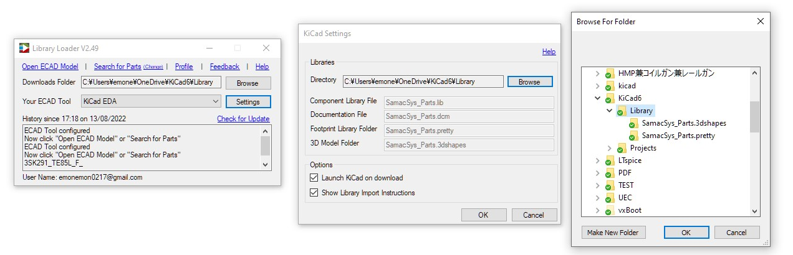
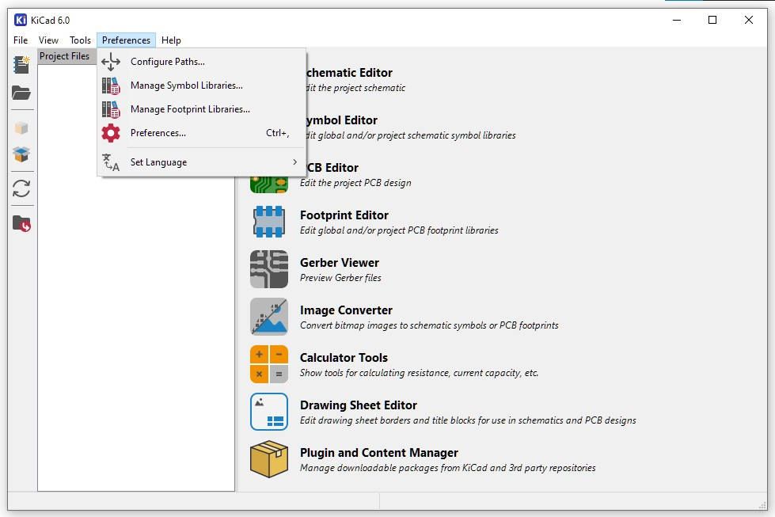
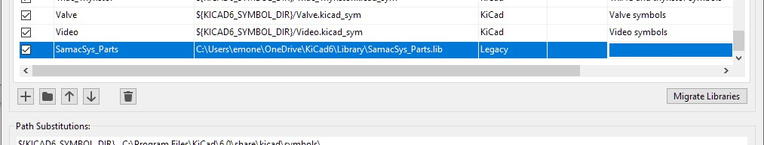
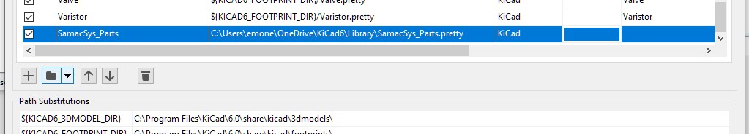
環境構築
↓ 会員登録が必要
「KiCad6.07」と「Library Loader v2.49」のインストール後手順
① 任意の場所に以下のような２つの空ディレクトリを作る
\KiCad6
\Library カスタムライブラリ解凍先
\Projects KiCadプロジェクト保存先
② ログインしたLibrary Loaderを起動し、Settingから\Libraryを選択
③ KiCadを起動し、Symbol(回路記号)とFootprint(部品端子の形状)を登録
\Library\SamacSys_Parts.lib を登録 ④
\Library\SamacSys_Parts.pretty を登録 ⑤
④
⑤

Slide 4

設計
PCB設計の流れ
Schematic Editor
① 回路図を引く
② 記号に番号を割り振る（アノテーション）
③ 実際の部品データ(形状など)を記号に割り当てる
必要に応じて回路を修正
PCB Editor
④ デザインルールを設定(製造メーカーのサイト参照)
⑤ 基板外形をEdge.Cuts層に引く(or他CADからインポート)
⑥ 部品を配置する
⑦ 補助線に従って部品を配線する
⑧ ベタアース(GND)を置く
⑨ DRC（デザインルールチェック）を走らせる
適時修正
必要ならCtrl+Shift+Fで変換／インポート
他CAD
①’筐体などに合わせて基板外形を設計
②’DXFで出力
名刺デザイン
イラレやパワポでお好みのデザインをつくる。画像フォーマットで可
設計に影響するので吟味
91mm
※ 枠線は出力しないこと
55mm

Slide 5
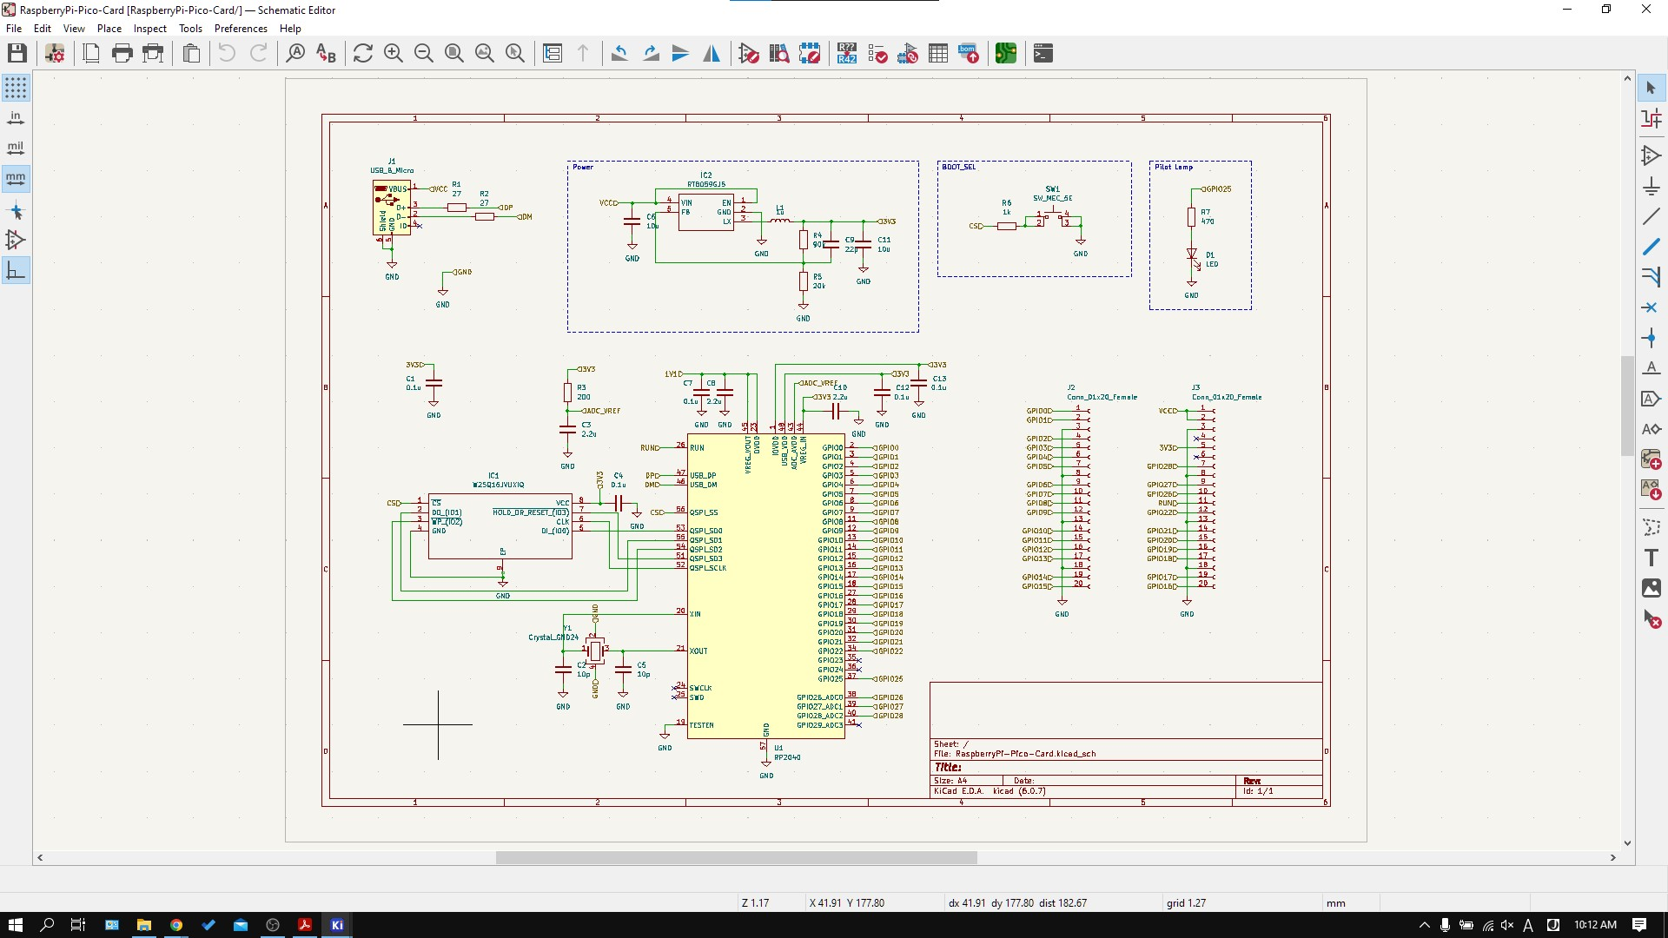
Schematic Editor(旧Eeschema)
Schematic(回路図)を設計するウィンドウ
アサインメントツール
矢印の機能は「アサインメントツール」と呼ばれ、回路図を引き終えた
後に実行する。記号に番号を振り分けることでソフトが部品の違いを認識
できるようにする。これを実行したときの状態が次のPCB Editorに反映
されるので変更を加えたら最後に必ず実行する。
ボタンを押すと全ライブラリの読み込みが行われるのでPCのスペックに
よっては少し待たされる。KiCadのPCはSSDが早ければ早いほど良い。
ショートカットキー
A : 部品を配置
W : 配線
E : プロパティ編集（パラメータにカーソルを合わせて押す）
D : 部品データシート閲覧（登録されていれば）
X or Y : 部品をX or Y軸で反転
Ctrl+L : グローバルラベル（離れた端子同士を接続するのに便利）
右手はマウス、左手はキーボードのFPSスタイル

Slide 6
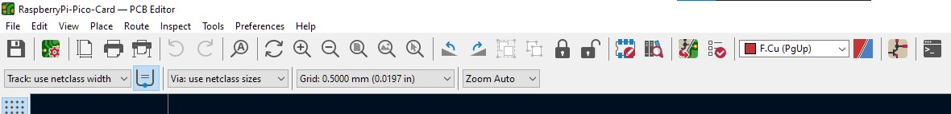
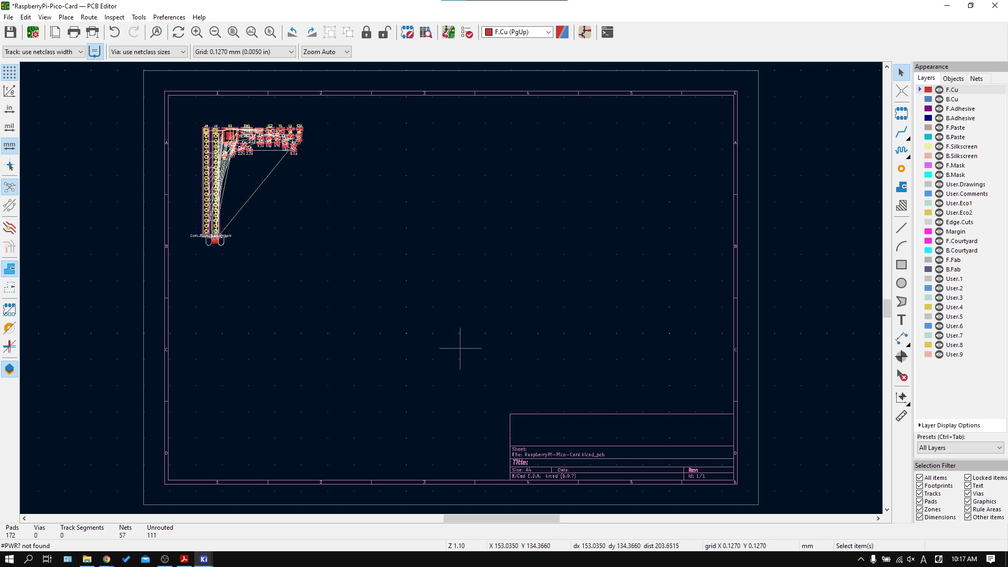
設計
PCB Editor
実際の部品レイアウト・基板外形を設計するウィンドウ
部品読み込み

